Slide 1
TripNow
국내 여행 상품 예약·관리 웹사이트
5조 웹 프로젝트 발표
쌍용교육센터
정병직 / 김승연 / 남건희 / 백재민

Slide 2
CONTENTS
1 개발환경
2 기획 및 요구분석
3 ERD·데이터 관계도
4 화면 설계
5 구현 화면
6 시연

Slide 3
개발환경

Slide 4





개발환경
프로젝트 기간: 2022/07/11 ~ 2022/07/22
프로젝트 인원: 4명
사용 개발 툴: Eclipse, SQL Developer

Slide 5
기획 및 요구분석

Slide 6

기획 및 요구분석
프로젝트 기획
국내 여행객을 대상으로 손쉽게 숙소, 렌터카, 액티비티를 예약할 수 있는 웹사이트를 개발
핵심 기능 1
핵심 기능 2
추가 기능
회원 기본 기능
(회원가입, 로그인, 아이디, 비밀번호 찾기, 마이페이지 이용)
숙소, 렌터카, 액티비티 상품 예약 기능
이용자 간 여행 정보 공유를 위한
커뮤니티(게시판) 기능
파트너(판매자), 관리자 권한별 기능
매출 조회 등

Slide 7
ERD·페이지 관계도

Slide 8
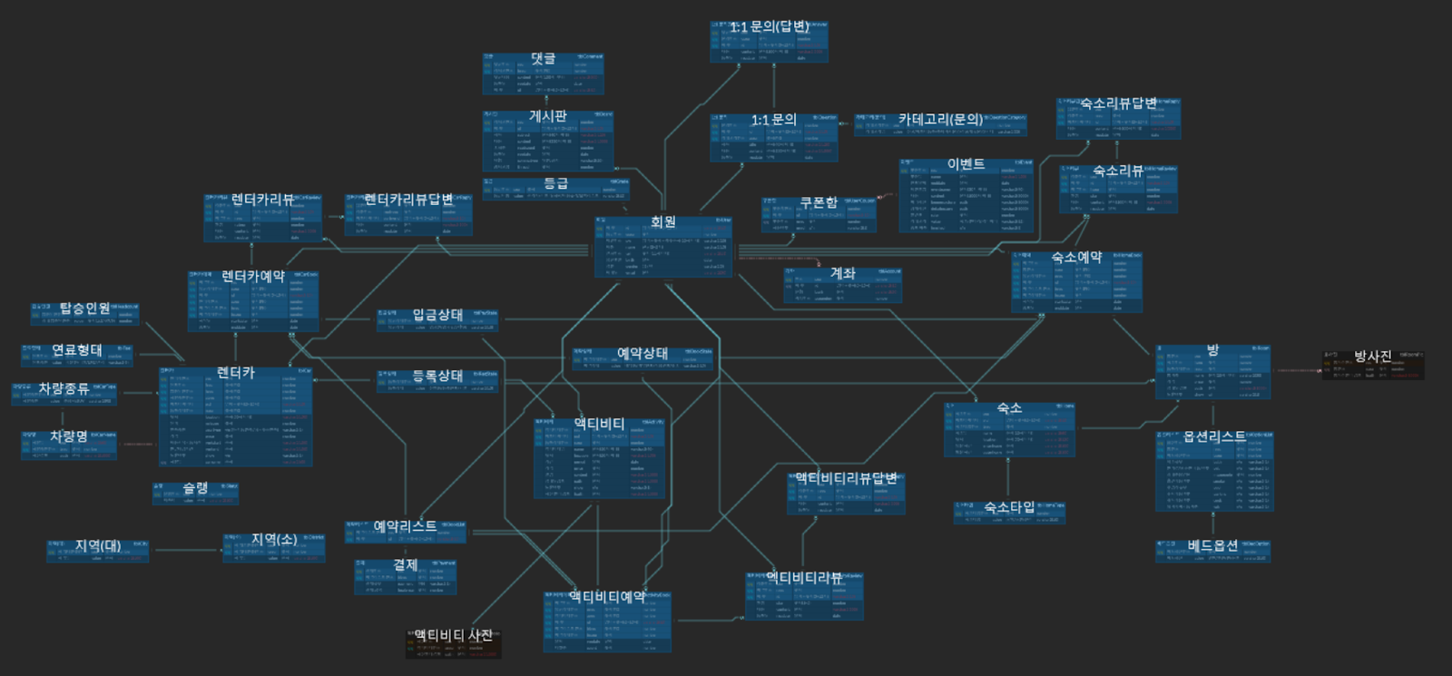
ERD·페이지 관계도
ERD

Slide 9
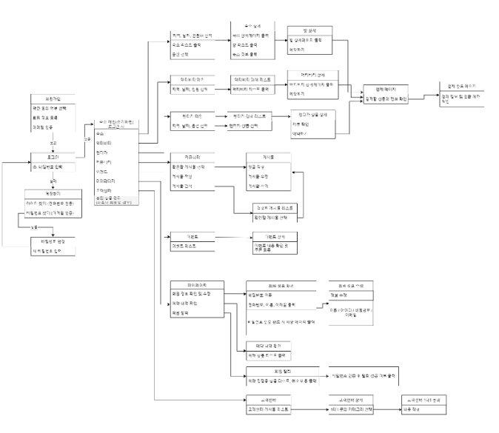
ERD·페이지 관계도
페이지 흐름도: 사용자

Slide 10

ERD·페이지 관계도
페이지 흐름도: 파트너(판매자)

Slide 11
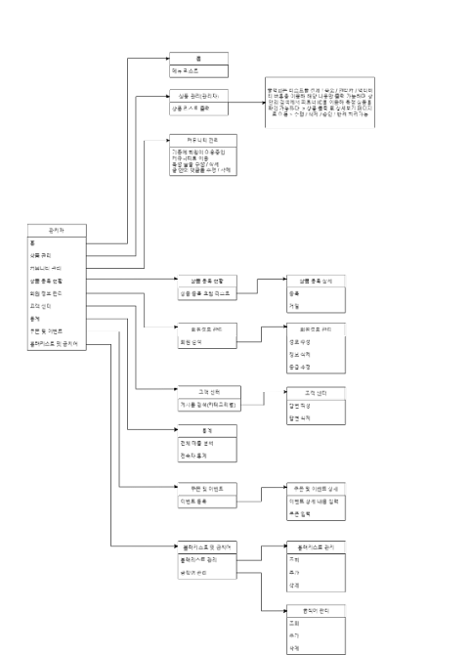
ERD·페이지 관계도
페이지 흐름도: 관리자

Slide 12
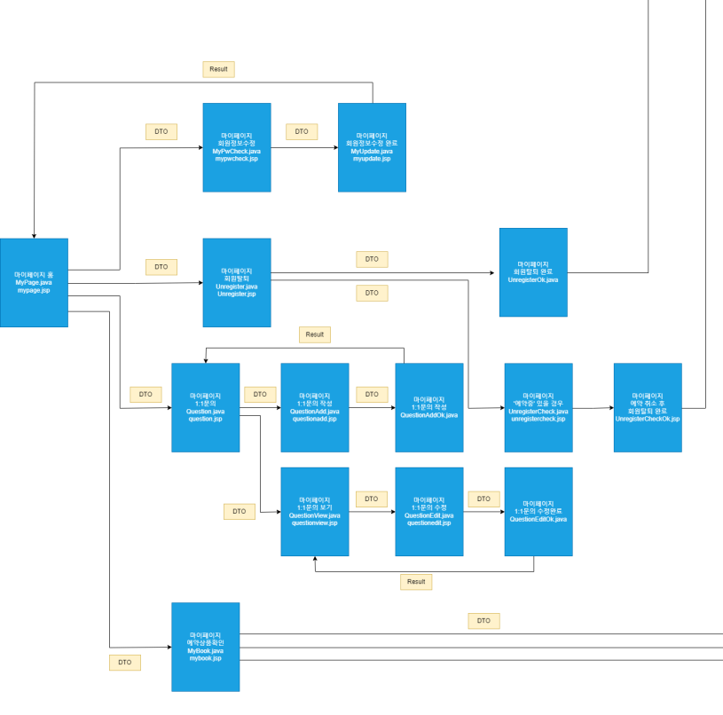
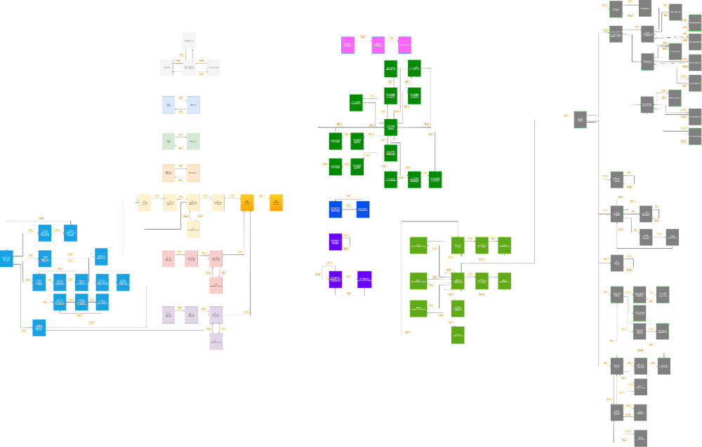
ERD·페이지 관계도
페이지·데이터 관계도

Slide 13
화면 설계

Slide 14
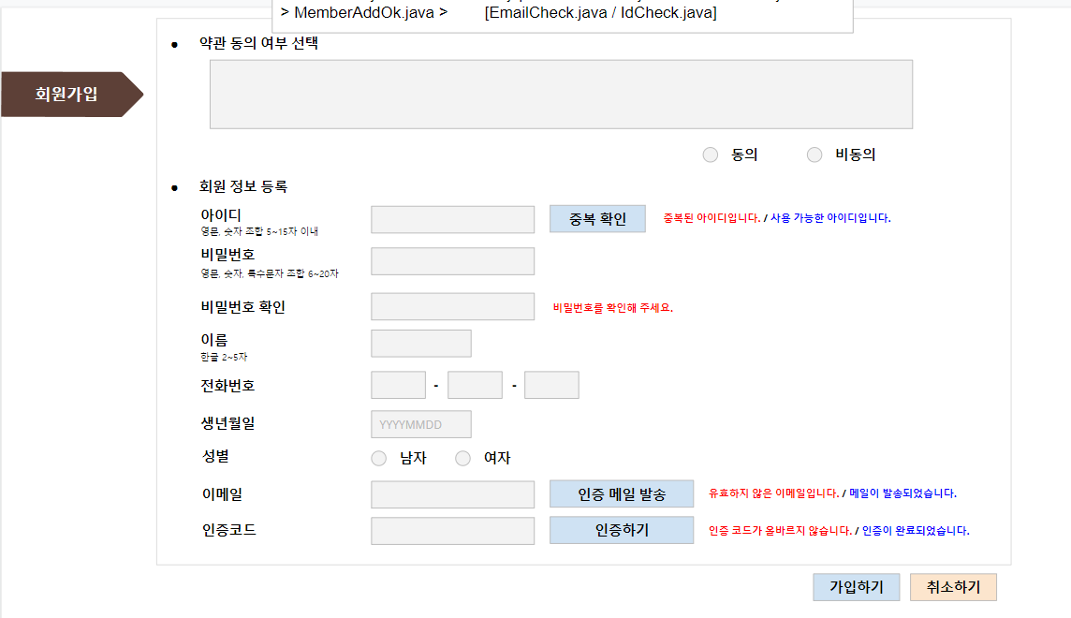
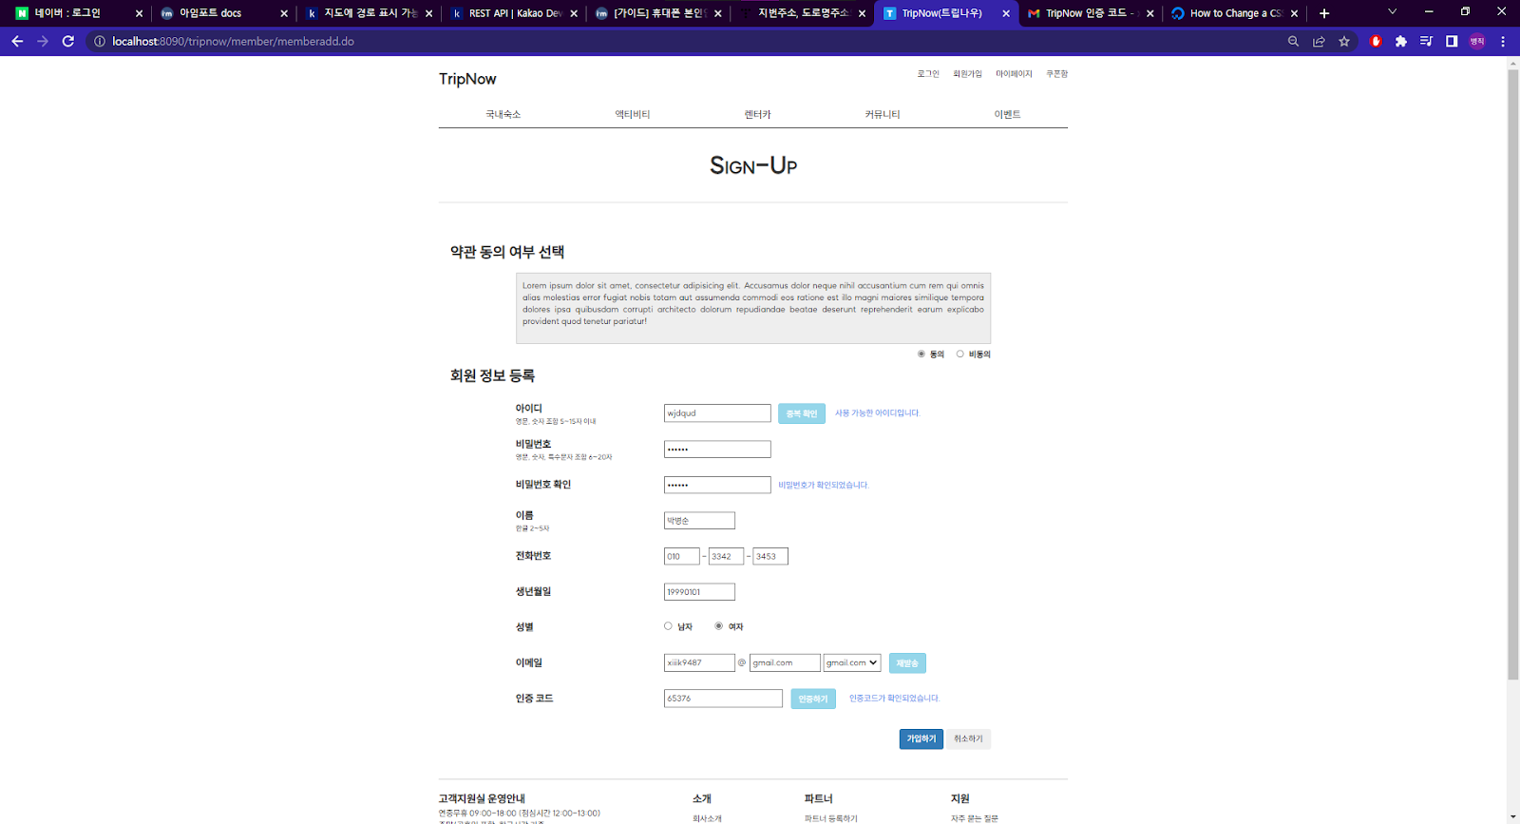
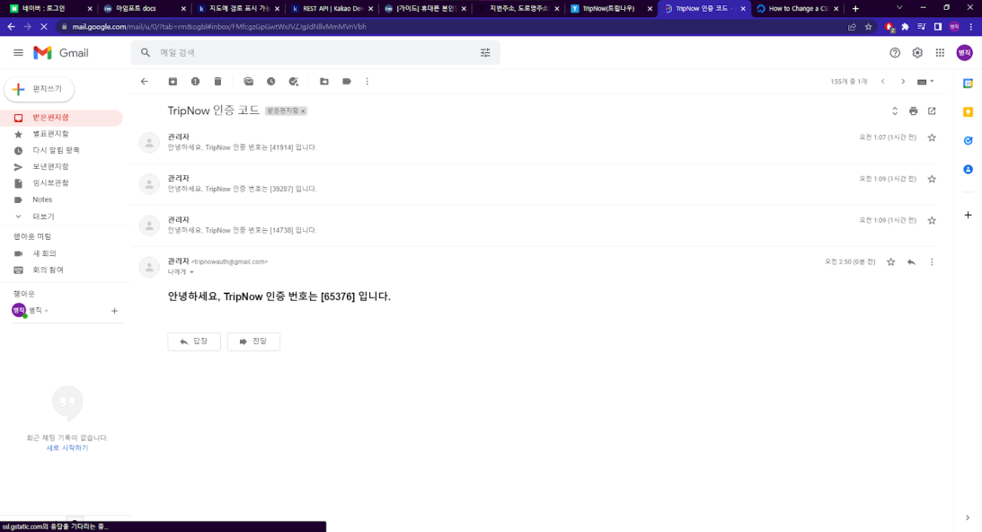
화면 설계
화면 설계
실제 구현

Slide 15
구현

Slide 16
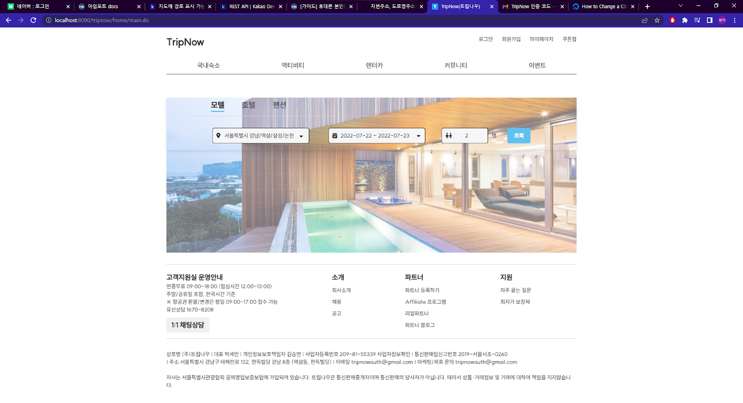
구현
메인 페이지

Slide 17
구현
회원가입

Slide 18
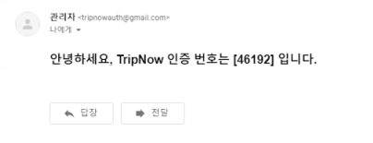
구현
회원가입
약관 확인 라디오 버튼
중복 아이디 확인
비밀번호 확인
이름/전화번호/생년월일/성별
이메일로 전송된 인증코드 기입

Slide 19
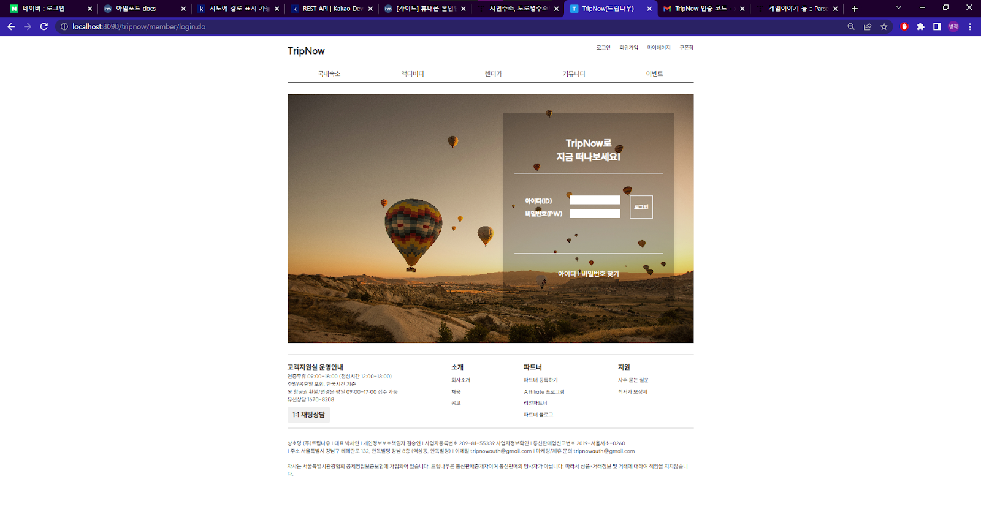
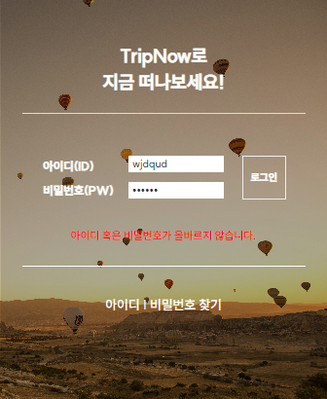
구현
로그인

Slide 20
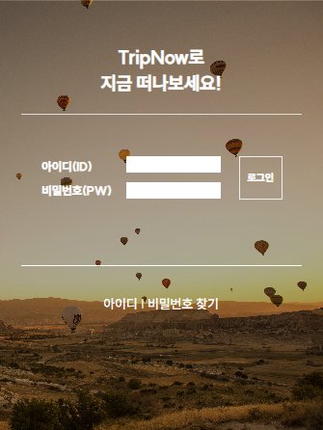
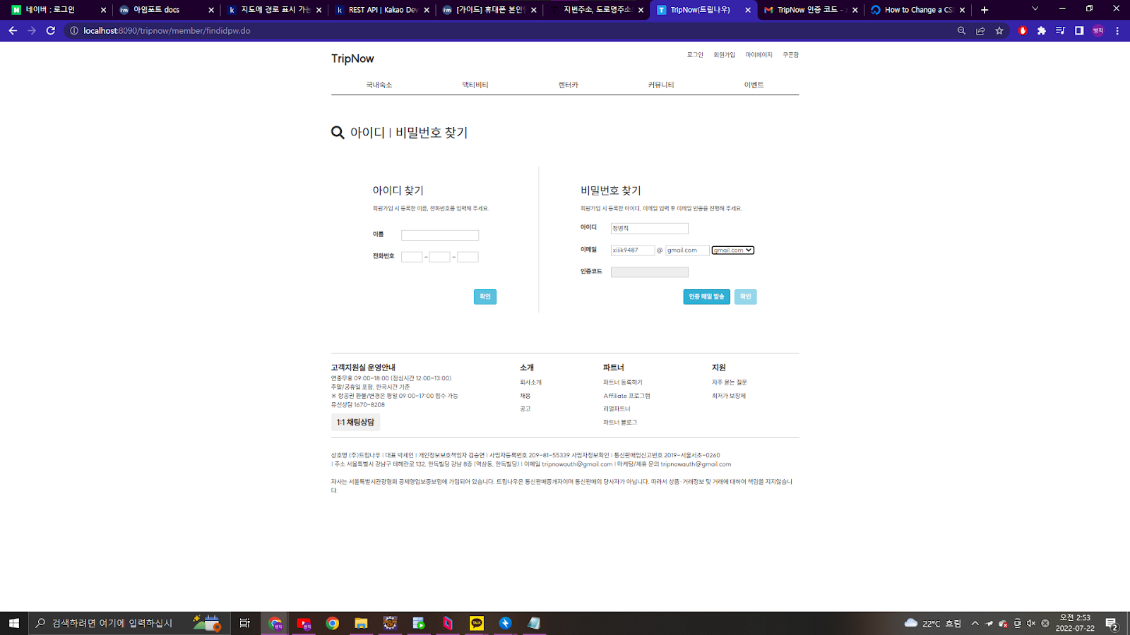
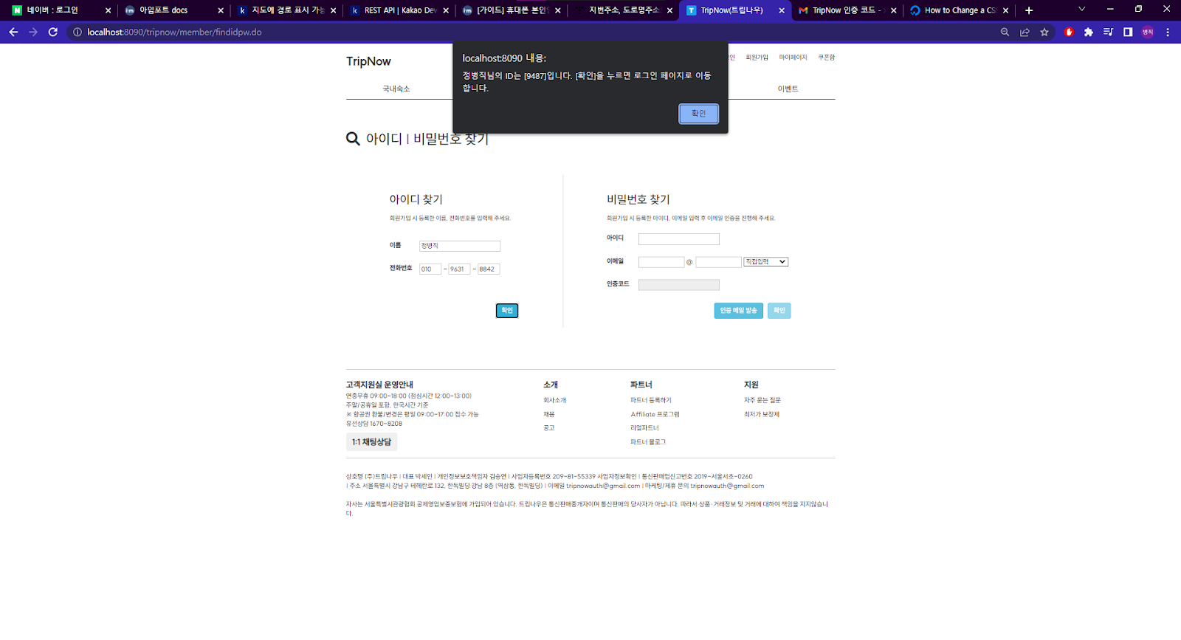
구현
아이디 및 비밀번호 찾기

Slide 21
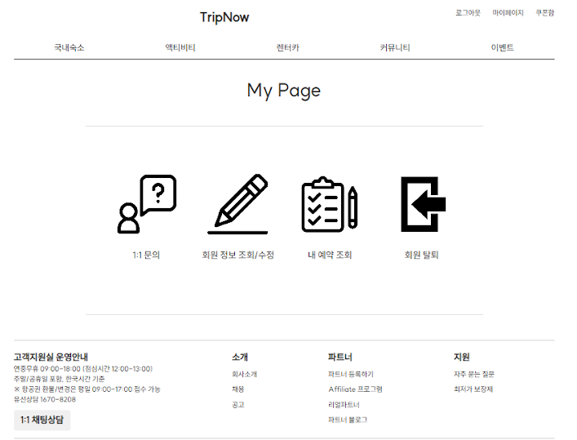
구현
마이페이지
상품 문의 및 관리자와의 문의를 위한 창구
예약 리스트 조회
ㅋ
본인의 정보 조회 및 수정
회원 탈퇴

Slide 22
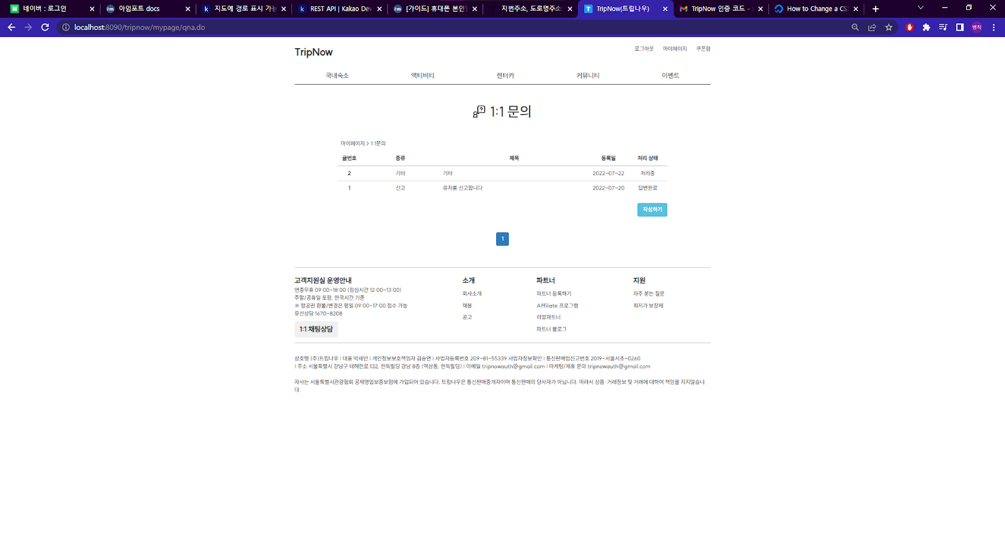

구현
마이페이지 (1:1 문의)

Slide 23
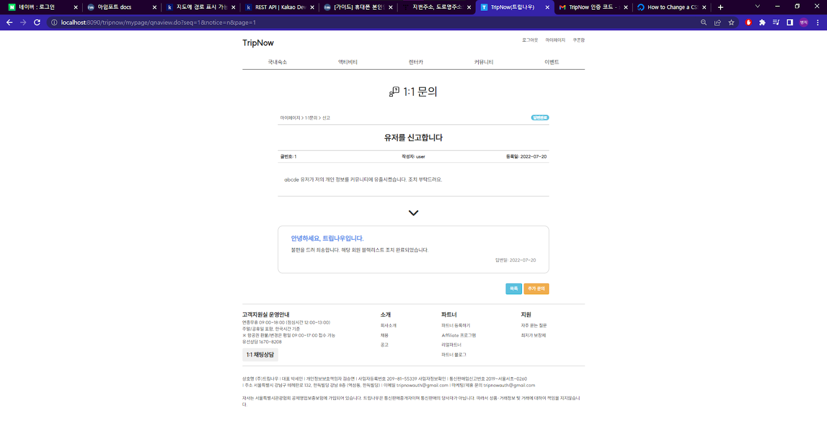
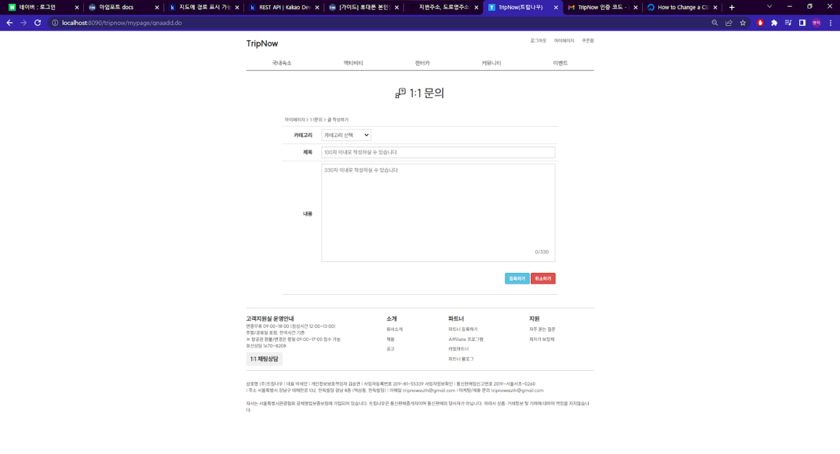
구현
마이페이지 (1:1 문의)

Slide 24
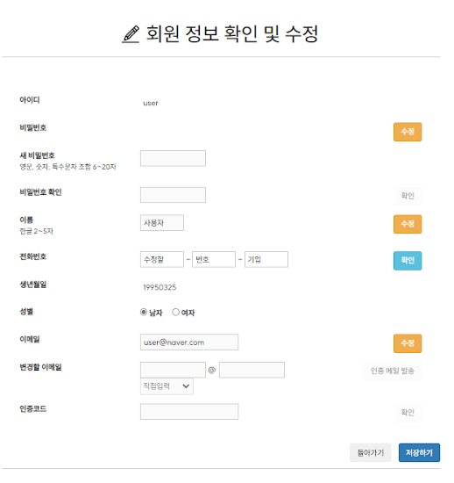
구현
마이페이지 (회원 정보 확인 및 수정)
수정 버튼 클릭 시 텍스트 박스 활성화
회원가입 방식과 동일한 유효성 검사 후 정보 수정

Slide 25
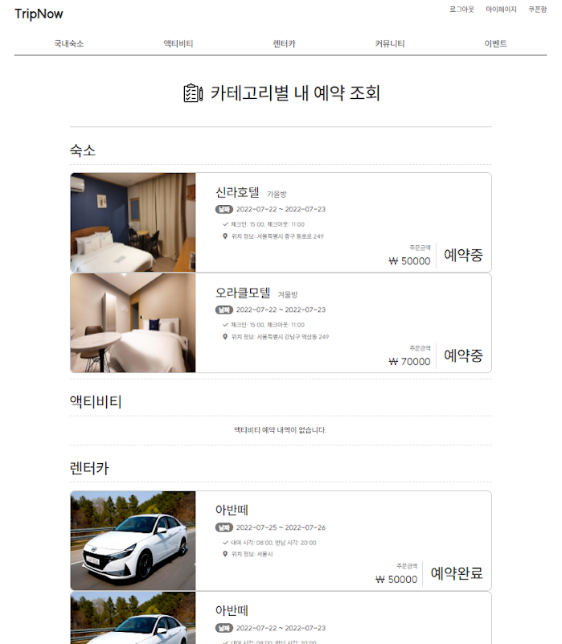
구현
마이페이지 (내 예약 조회)
카테고리별 예약 내역 출력
가격 및 예약 상태(예약중/예약완료/사용완료/취소) 출력

Slide 26
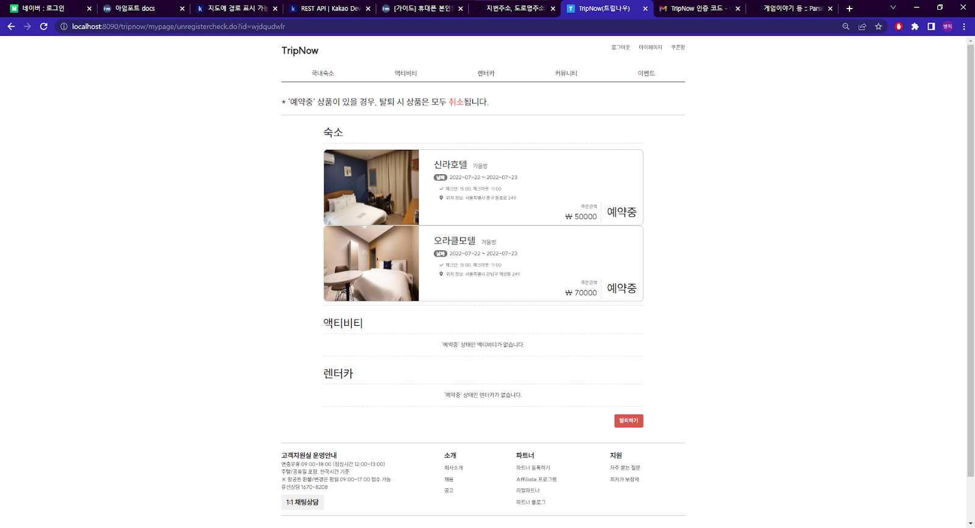
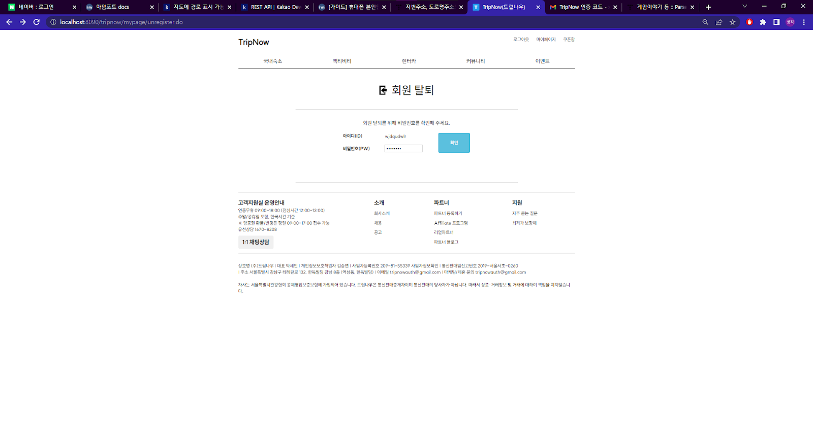
구현
마이페이지 (회원 탈퇴)
‘예약중’ 상태 상품만 출력
출력된 상품 모두 취소, 탈퇴 처리

Slide 27
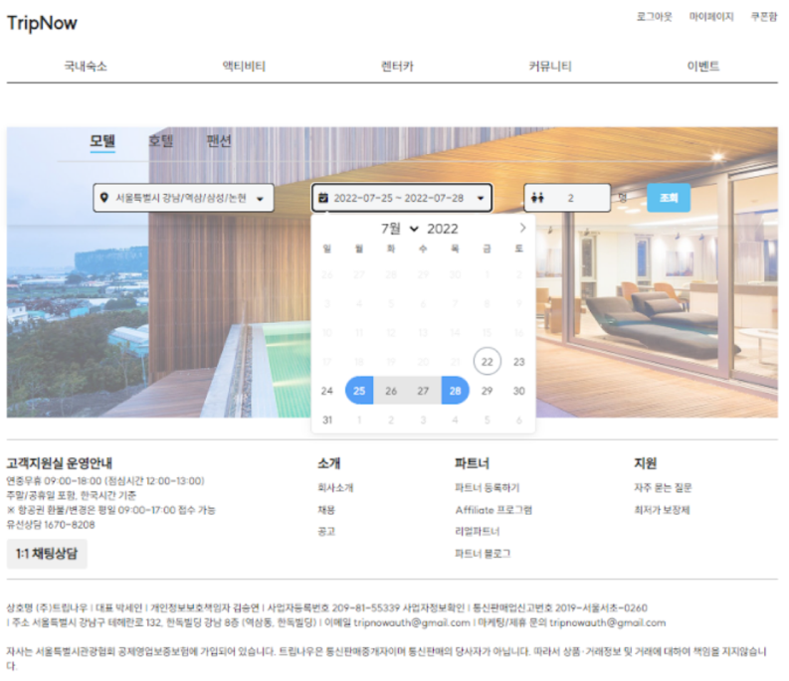
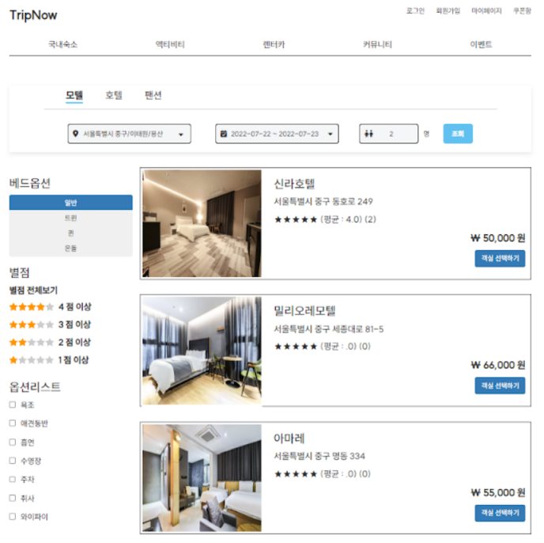
구현
국내 숙소 예약
지역, 날짜, 인원 검색
세부 옵션 선택 후 숙소 선택

Slide 28
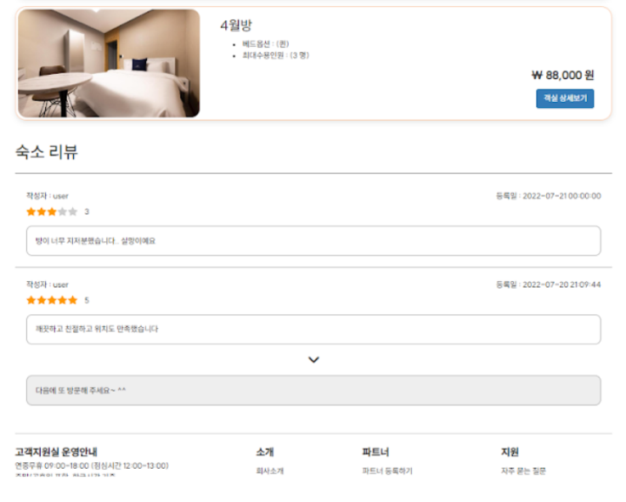
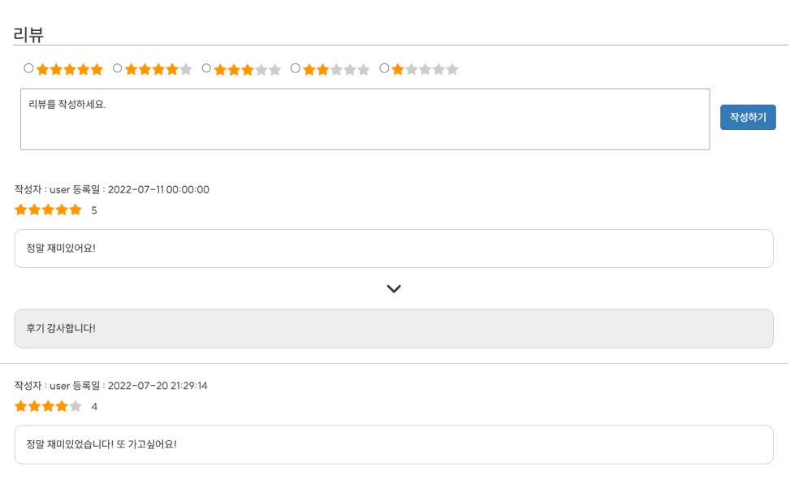
구현
국내 숙소 예약: 리뷰 (공통)
선택한 상품의 리뷰 확인
별점 선택, 리뷰 작성
(구매 내역이 있는 경우 작성 가능)

Slide 29
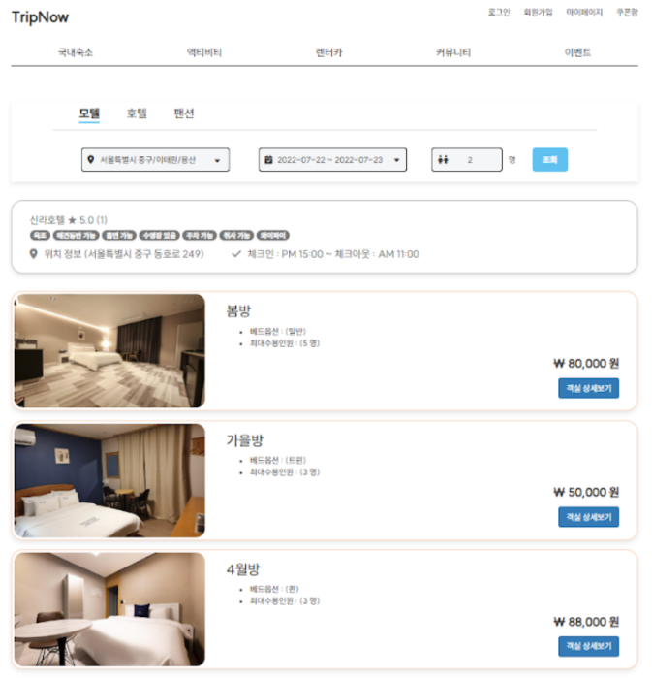
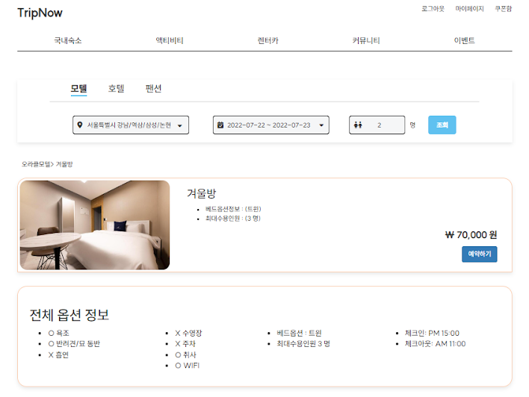
구현
국내 숙소 예약
원하는 객실 선택
세부 옵션 확인 후 예약(결제) 진행

Slide 30
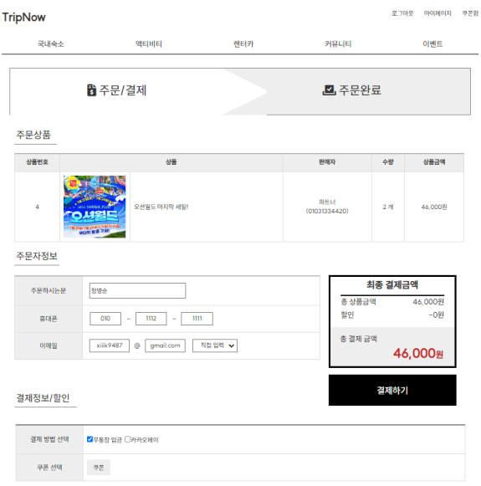
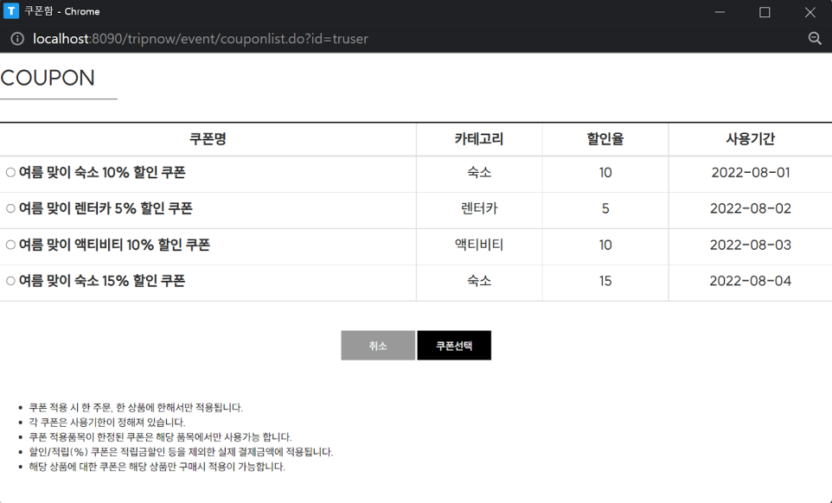
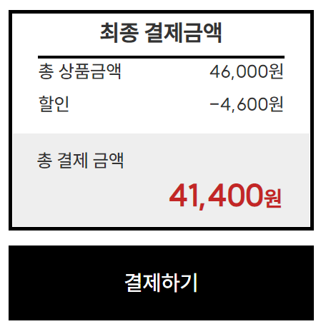
구현
쿠폰 선택 및 결제(공통)
쿠폰적용
쿠폰 버튼 클릭 > 팝업창

Slide 31
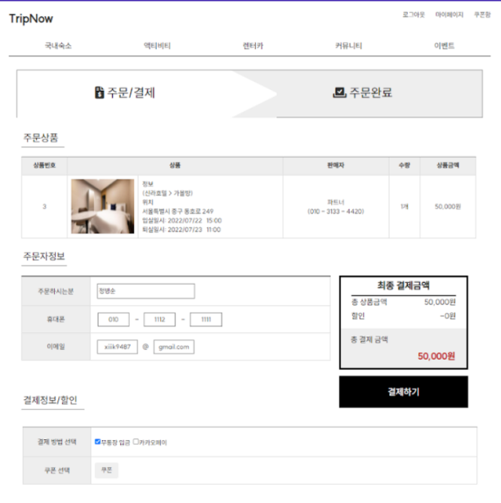
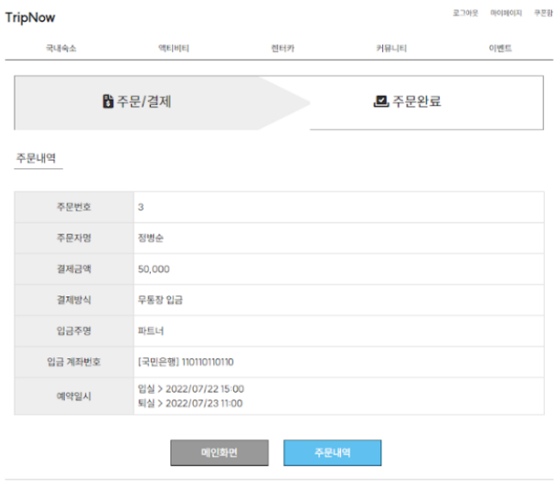
구현
쿠폰 선택 및 결제(공통)
주문상품 정보 및 주문자 정보 확인
주문내역 및 입금계좌 확인

Slide 32
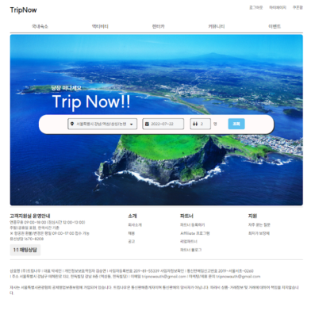
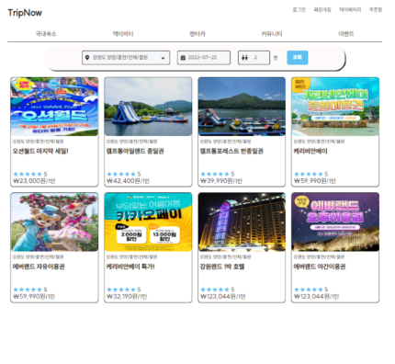


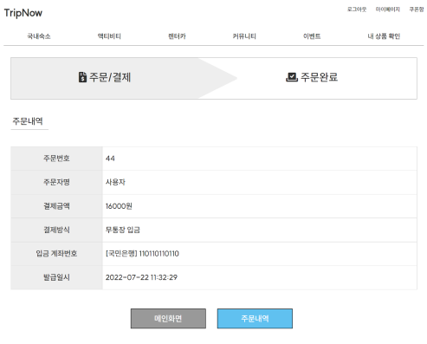
구현
액티비티 예약
지역, 날짜, 인원 검색
상품 선택
수량 선택
주문 상품 정보 및
주문자 정보 확인

Slide 33
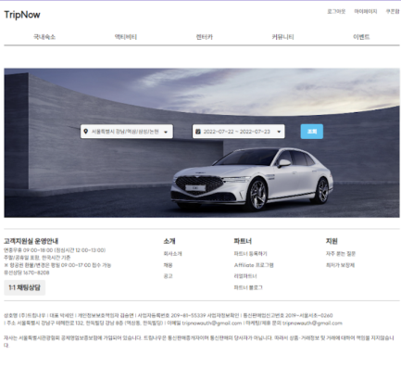
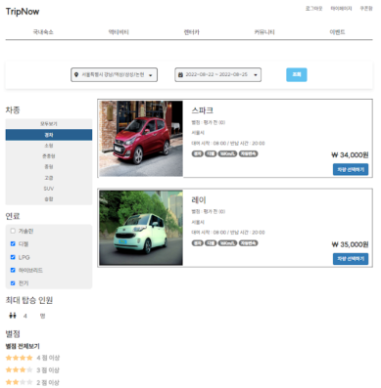
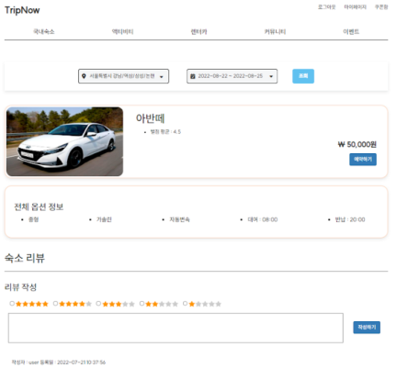

구현
렌터카 예약
지역, 날짜 검색
세부 옵션 선택 후
렌터카 선택
원하는 차종 선택
주문 상품 정보 및
주문자 정보 확인

Slide 34
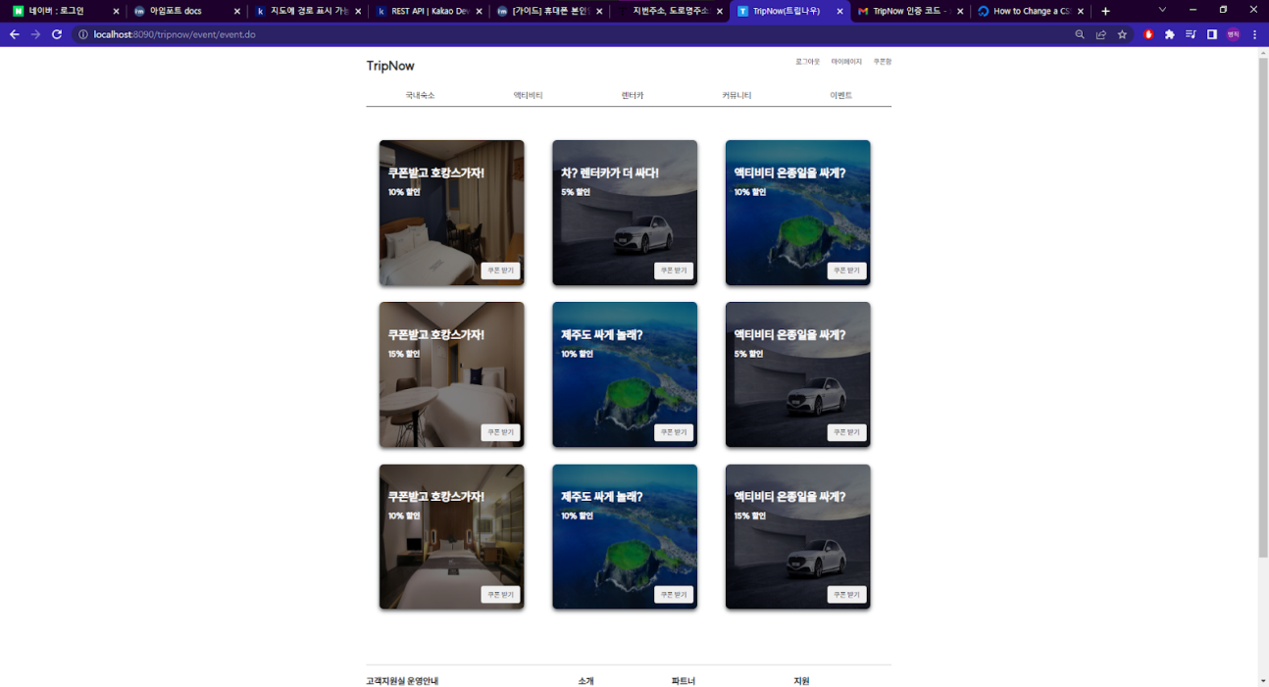
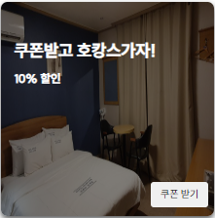
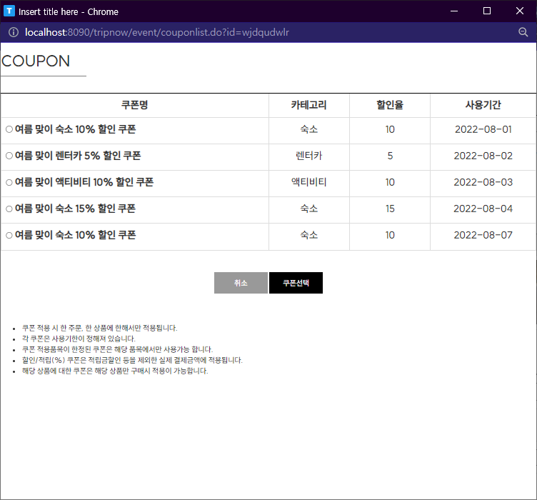
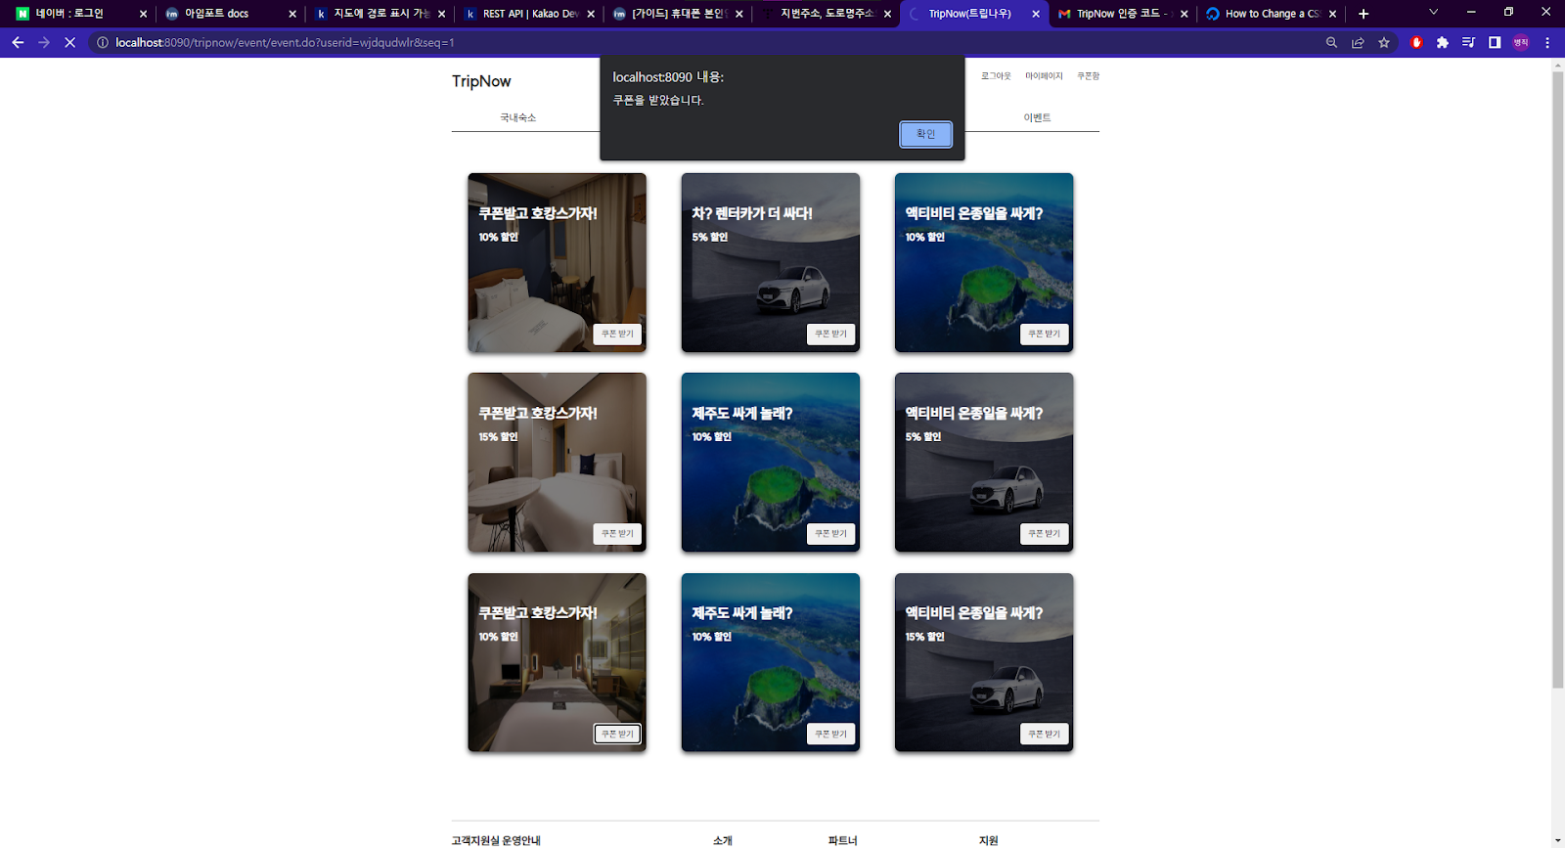
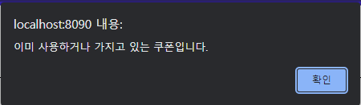
구현
이벤트
이벤트 목록에서 ‘쿠폰 받기’ 클릭
쿠폰함에 추가

Slide 35
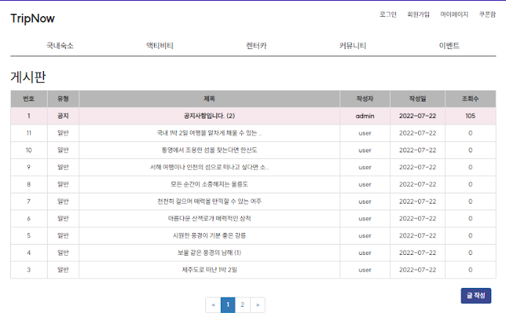
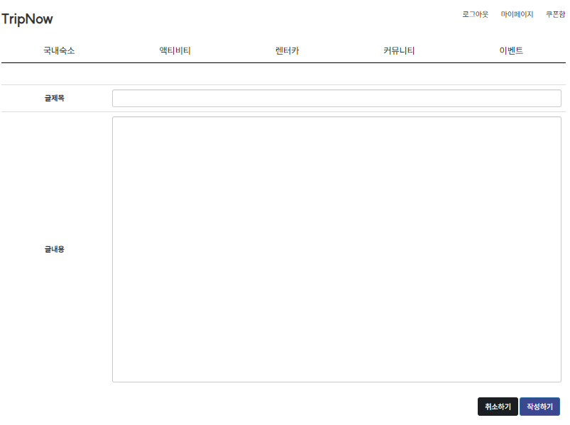
구현
커뮤니티
커뮤니티 게시판 조회 · 글 작성

Slide 36
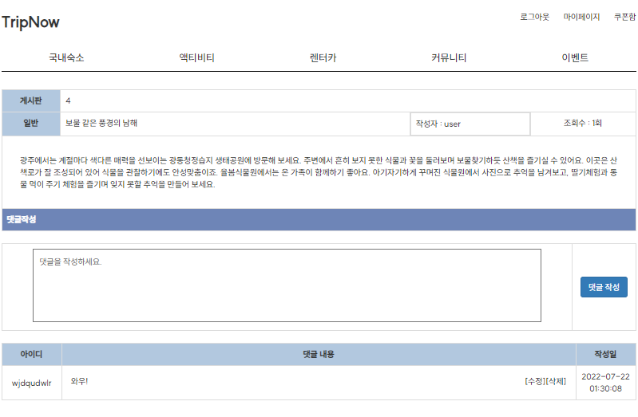
구현
커뮤니티
게시글 상세 조회 · 댓글 조회 · 작성

Slide 37
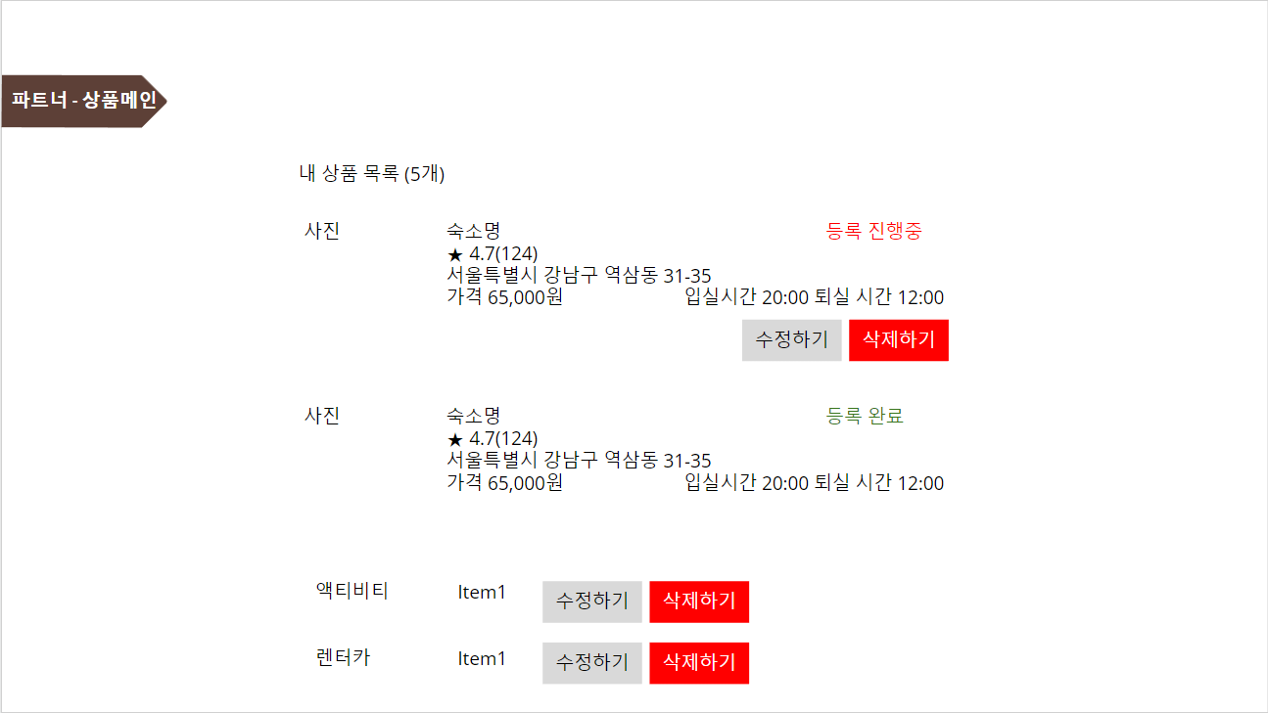
구현
파트너 (화면 설계)

Slide 38
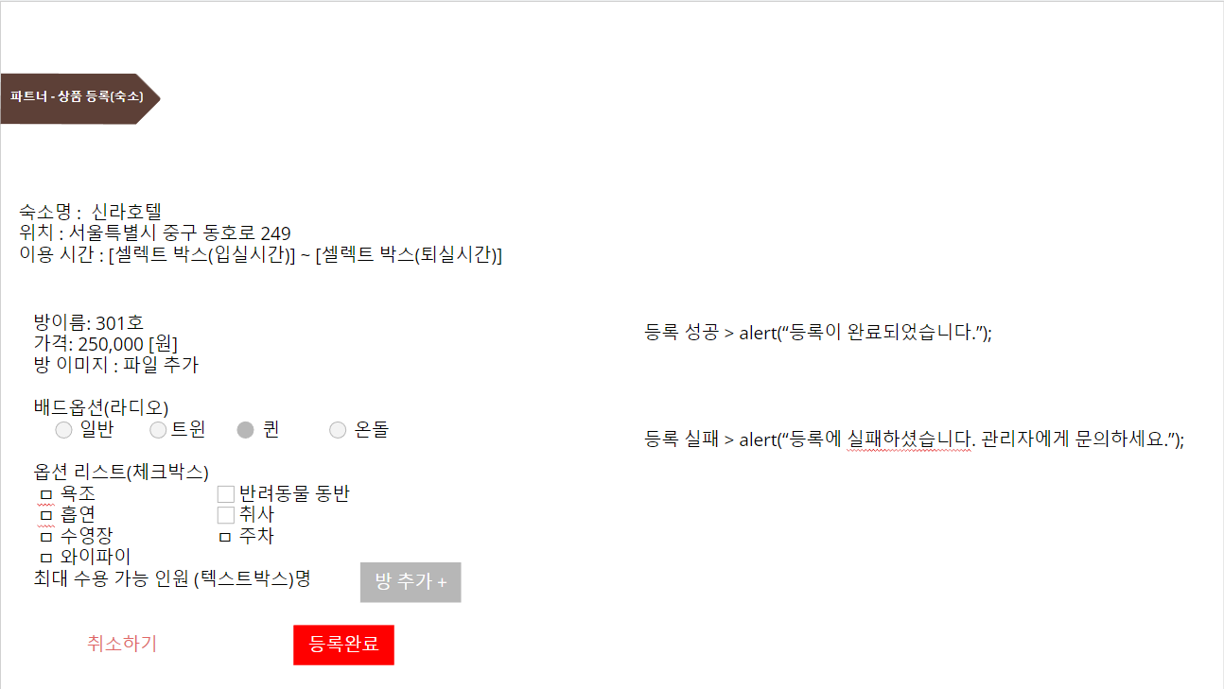

구현
파트너 (화면 설계)

Slide 39

구현
파트너 (화면 설계)

Slide 40

구현
파트너 (화면 설계)

Slide 41

구현
파트너 (화면 설계)

Slide 42

구현
파트너 (화면 설계)

Slide 43

구현
관리자 (화면 설계)

Slide 44

구현
관리자 (화면 설계)

Slide 45

구현
관리자 (화면 설계)

Slide 46

구현
관리자 (화면 설계)

Slide 47
시연

